Slide 1
路由基础培训
June 2020

Slide 2
大纲
OSI七层模型与TCP/IP五层模型
数据报文格式
MTU与IP Fragmentation
VLAN和Trunk
交换转发
Vlan间路由
认识路由表
路由转发
静态路由与动态路由
局域网典型问题与排查
Casa Systems Proprietary and Confidential

Slide 3
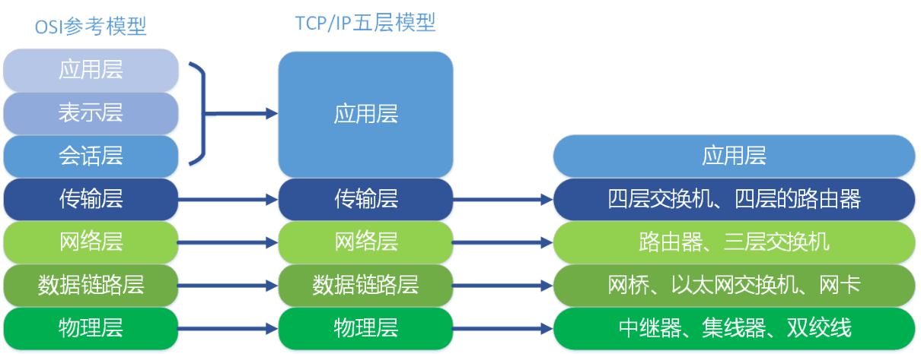
OSI七层模型与TCP/IP五层模型
Casa Systems Proprietary and Confidential

Slide 4
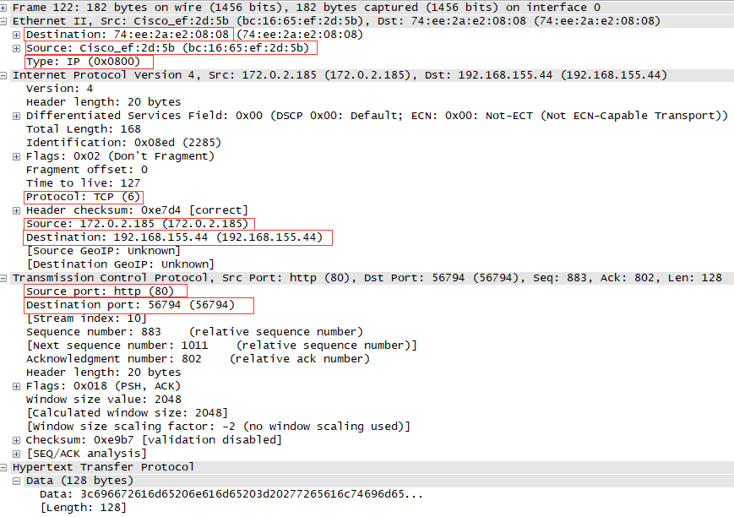
数据报文格式
二层/链路层--帧（Frame）
三层/网络层--包（Packet）
四层/传输层--数据段（Segment）
Casa Systems Proprietary and Confidential
五层/应用层--报文（Message）

Slide 5
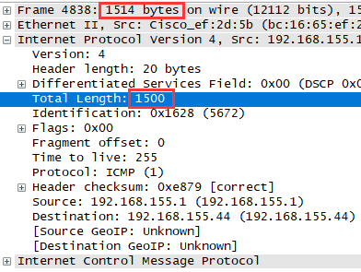
MTU与IP Fragmentation
MTU： Maximum Transmission Unit最大传输单元。
二层MTU：也叫Maximum Frame，配置在二层设备。
三层MTU/IP MTU：配置在PC/路由器/服务器等三层设备。
如果IP MTU配置为1500，那二层MTU最少应该配置1518
例如：在PC 上 指定一个size ping： ping 192.168.155.1 -l 1472 ， 会得到一个1514 bytes的Frame
1472（ICMP）+28（IP）+14（EthernetII）如果加上Vlan，就变成1518
Casa Systems Proprietary and Confidential

Slide 6
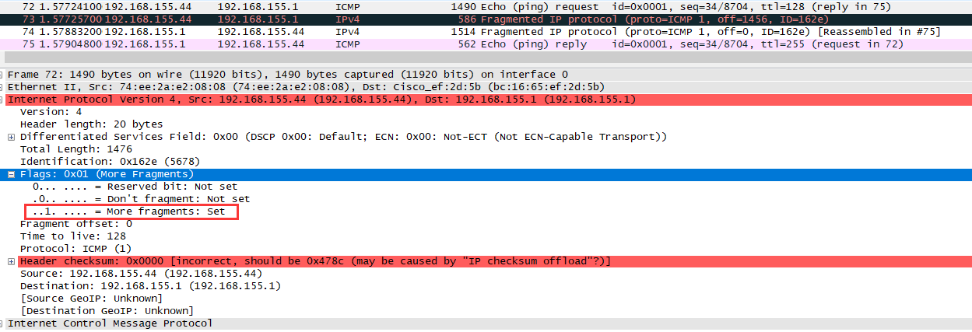
MTU与IP Fragmentation
当需要发送超过MTU 大小的报文，则会进行分片。 （注意：TCP 的MSS分段不属于IP分片）
如： ping 192.168.155.1 -l 2000
数据报文就会分成两片：
Casa Systems Proprietary and Confidential

Slide 7
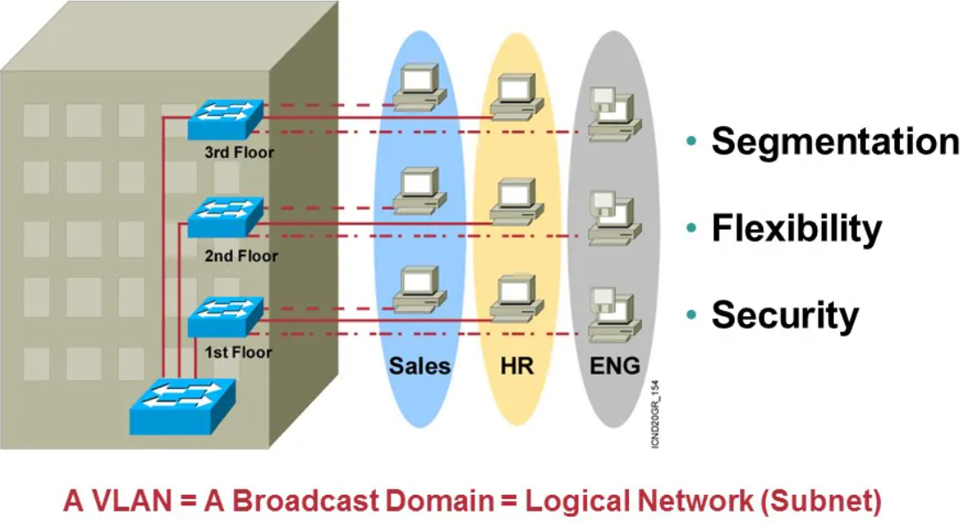
广播域与VLAN
Casa Systems Proprietary and Confidential

Slide 8
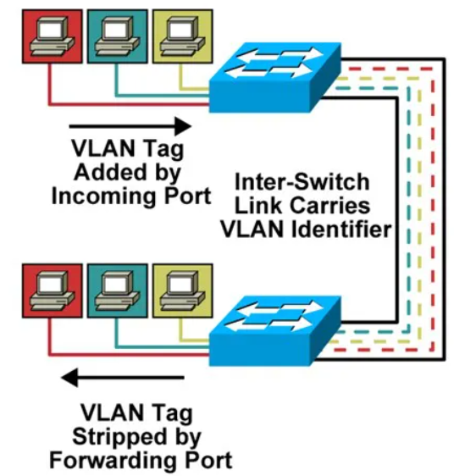
VLAN TAG和Trunk
交换机Access模式：必须指定一个vlan。
报文进入这个port会打上这个vlan标签。
报文从这个port出去会解掉这个标签。
(报文进去之前，出去之后，都没有Vlan标签)
Trunk模式：需要指定允许通过的Vlan/或允许所有Vlan
可以传输多个VLAN。
QinQ模式：可以指定进入的某个vlan再打上一层标签
变成两层VLAN或者多层VLAN。 可以用于解决VLAN ID
不够用的问题。变成4094*4094个VLAN。
Hybrid模式：同时支持Trunk和QinQ
Casa Systems Proprietary and Confidential

Slide 9
Native VLAN
当一个交换机接口被设置为Trunk接口。可以配置一个Native VLAN （默认是vlan1）
意思就是这个Vlan 等同于Access
举例1，以下两种配置达到的效果是一样的。
举例2，当接口一部分Vlan需要作为Trunk，一个vlan作为Access的时候
interface GigabitEthernet0/0/1
port link-type access
port default vlan 1000
interface GigabitEthernet0/0/1
port link-type trunk
port trunk pvid vlan 1000
port trunk allow-pass vlan 1000
interface XGigabitEthernet0/0/1
port link-type trunk
port trunk pvid vlan 1000
port trunk allow-pass vlan 1000 2000 3000
interface xgige 6/1
ip address 5.1.1.1 255.255.255.0
interface xgige 6/1 vlan 2000
ip address 6.1.1.1 255.255.255.0
interface xgige 6/1 vlan 3000
ip address 7.1.1.1 255.255.255.0
Access Vlan1000
Trunk vlan 2000
Trunk vlan 3000
Casa Systems Proprietary and Confidential

Slide 10
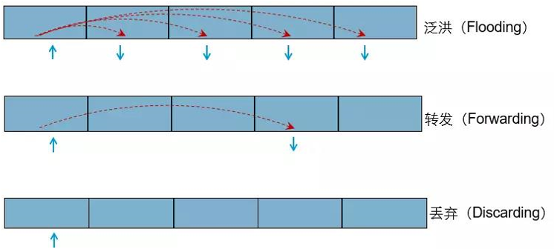
交换机的Flooding
只会在同一个Vlan（广播域）进行Flooding
Flooding就是广播的过程。
只会在同一个Vlan进行Forwarding
交换机依靠MAC address table进行转发
Flooding 规则：
1，当收到目的为FF:FF:FF:FF:FF:FF，例如ARP报文。报文会Flooding到同一个vlan的所有接口。
2，当交换机收到一个报文的MAC不存在于交换机MAC地址，例如当你用仪器组装一个单播报文，
目的MAC是随便填写的。发到交换机之后，交换机会Flooding到同一个Vlan的所有接口。

Slide 11
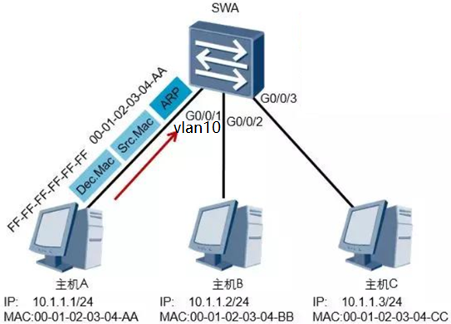
交换机MAC Address Table
MAC | Vlan | Learned-From
0001.0203.04aa | 10 | Gi0/0/1
交换机初始状态MAC address table为空
主机A发送数据给主机C时，一般会首先发送ARP请求。交换机收到该帧后，
会将源MAC地址和接收端口的映射关系添加到MAC地址表中。
重点： 我们可以利用MAC地址来确认某个报文是否曾经来过交换机，
也可以确认某个MAC地址是从哪个接口/哪个Vlan学习过来的。
<huawei_101>display mac-address
-------------------------------------------------------------------------------
MAC Address VLAN/VSI Learned-From Type
-------------------------------------------------------------------------------
54a2-74d2-9c60 1/- GE0/0/37 dynamic
e865-49ca-7eb0 1/- GE0/0/38 dynamic
f872-ea16-3240 1/- GE0/0/25 dynamic
0017-100c-d004 12/- GE0/0/47 dynamic
cccc-813e-f14d 12/- GE0/0/47 dynamic
f872-ea16-3480 22/- GE0/0/47 dynamic
fce3-3ca7-efbf 29/- GE0/0/47 dynamic
0016-c876-8e30 30/- GE0/0/47 dynamic
Casa Systems Proprietary and Confidential

Slide 12
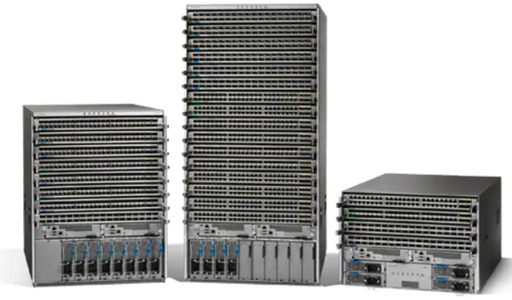




三层交换机实现VLAN间通讯
三层交换机即是支持路由功能的交换机。三层交换机支持的路由协议越来越丰富。
甚至支持了IPv6和MPLS VPN。不过大部分三层交换机不支持NAT，PBR，防火墙功能。
三层交换机使得VLAN间路由变得尤其方便。例如：
HUAWEI 三层交换机配置：
vlan batch 10 20 //1，先创建二层Vlan
interface xg 0/0/1
port link-type trunk
port trunk allow-pass vlan 10 20
interface xg 0/0/2
port link-type access
port default vlan 20
interface vlan 10 //3，创建三层Vlan
ip address 10.10.10.1 255.255.255.0
interface vlan 20
ip address 20.20.20.1 255.255.255.0
xg0/0/1
Trunk
vlan10/20
xg0/0/2
Access
vlan20
Debug 命令：
display vlan 10
display vlan 20
display mac-address
display ip routing-table
ping 20.20.20.100
ping 10.10.10.100
vlan20
vlan10
20.20.20.200/24
gw:20.20.20.1
20.20.20.100/24
gw:20.20.20.1
10.10.10.100/24
gw:10.10.10.1
Casa Systems Proprietary and Confidential

Slide 13

单臂路由实现VLAN通讯
SW_A:
vlan batch 10 20
interface gi 0/0/1 → To SW_B
port link-type trunk
port trunk allow-pass vlan 10 20
interface gi 0/0/2 → To SW_C
port link-type trunk
port trunk allow-pass vlan 10 20
interface gi 0/0/3 → To RT
port link-type trunk
port trunk allow-pass vlan 10 20
RT(Cisco Router):
interface gi 0/0 → To SW_A
no shutdown
interface gi 0/0.10
encapsulation dot1Q 10
ip address 10.10.10.1 255.255.255.0
interface gi 0/0.20
encapsulation dot1Q 20
ip address 20.20.20.1 255.255.255.0
RT
L3 Forward
VLAN10
VLAN20
Trunk 10/20
L2 Forward
Trunk 10/20
Trunk 10/20
VLAN10
SW_A
VLAN20
SW_B：
vlan batch 10 20
interface gi 0/0/1 → To PC_A
port link-type access
port default vlan 10
interface gi 0/0/2 → To PC_B
port link-type access
port default vlan 20
interface gi 0/0/3 → To SW_A
port link-type trunk
port trunk allow-pass vlan 10 20
Trunk 10/20
Trunk 10/20
SW_C:
vlan batch 10 20
interface gi 0/0/1 → To PC_C
port link-type access
port default vlan 10
interface gi 0/0/2 → To PC_D
port link-type access
port default vlan 20
interface gi 0/0/3 → To SW_A
port link-type trunk
port trunk allow-pass vlan 10 20
Tag Vlan10
Untag Vlan20
Access vlan10
SW_B
SW_C
Access vlan20
无VLAN
无VLAN
PC_A
PC_B
PC_C
PC_D
Casa Systems Proprietary and Confidential

Slide 14
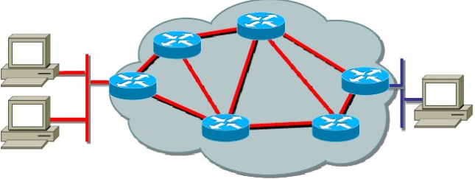
认识路由表
路由表组成：
Protocol Type
Selected/Best
Subnet
Distance
Metric
Next-Hop IP
Next-Hop interface
Update time
O *> 0.0.0.0/0 [110/13] via 172.16.102.104, vlan502, 00:01:55
O *> 4.0.0.0/32 [110/13] via 172.16.102.104, vlan502, 00:01:55
C *> 172.0.2.0/24 is directly connected, eth7/0
C *> 172.16.102.0/24 is directly connected, vlan502
S *> 192.168.57.0/24 [1/0] via 172.0.2.1, eth7/0
路由类型和管理距离（Distance）
直连 0 静态 1 eBGP 20 OSPF 110 ISIS 115 RIP 120 iBGP 200
Distance和Metric的作用：
Distance：不同类型的路由，管理距离不一样，当出现一样的路由，
管理距离越小，优先级越高。
Metric： 相同类型的路由，也可能出现同一条路由出现多个next-hop。
Metric越小，优先级越高。当多条Next-hop Metric一样，就会形成
等价路由（ECMP)。
Casa Systems Proprietary and Confidential

Slide 15
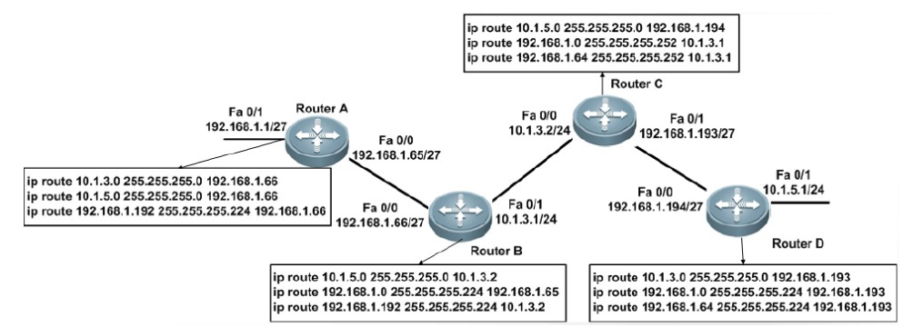
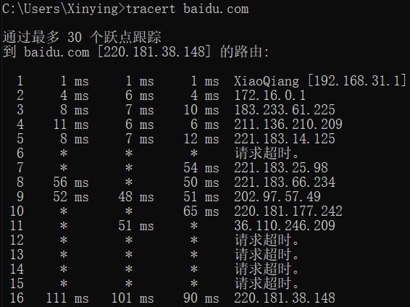

路由的Hop（跳）概念
①
③
④
②
⑤
一次路由转发，称之为一跳。
每一跳都需要查找路由并进行路由转发。
路径上的每一个路由，都需要存在去目的的路由。 （关键！）
路由的出口, 称之为Next-hop。 Next-hop IP是和自己直连的IP
每经过一跳，报文的TTL会-1
Tracert 可以看到报文经过的每一跳。
Casa Systems Proprietary and Confidential

Slide 16

路由转发与交换转发的区别
路由转发/交换机转发依据报文里面的如下信息：
Destination MAC | Source MAC | Vlan Tag | Source IP | Destination IP
 | 交换转发 | 路由转发
层级 | 二层 | 三层
转发依据 | 根据报文的“ ” 和“ ”字段？ 查询本地“ ”表？ | 根据报文的“ ”字段？ 查询本地“ ”表？
报文影响 | 进出Access接口Vlan 字段会发生变化。 | 1, Source MAC/Destination MAC 每次转发 都会发生变化。 2, Vlan 根据下一跳进行改变。 3, TTL -1
Destination MAC
Destination IP
Vlan
路由
MAC address
为什么路由转发，每次都需要改变报文的Source Mac和Destination MAC
Casa Systems Proprietary and Confidential

Slide 17
举例交换转发和路由转发
举例：A Ping B 的过程：
MAC Address Table:
ARP Table
IP | MAC
ARP Table
IP | MAC
MAC | Port | Vlan
ARP Table
IP | MAC
A’MAC | 0/1 | 10
10.10.10.100| A’s MAC
10.10.10.1 | RT’s MAC
RT’MAC| 0/2 | 10
20.20.20.100| B’s MAC
20.20.20.1 | RT’s MAC
10.10.10.100/24
gw 10.10.10.1
A
0/1
VLAN10
0/2
VLAN10
10.10.10.1
20.20.20.1
B
20.20.20.100/24
gw 20.20.20.1
SW
RT
1, A查询自己的路由表。匹配到默认路由，下一跳10.10.10.1
2, A发送ARP request 10.10.10.1，Source MAC 是A的MAC，Dest MAC 是FFFF.FFFF.FFFF
3, 交换机Flooding 到同一个vlan其他所有口，并添加A 的mac到mac address table
4, 路由器收到ARP，并且回复单播ARP reply，源MAC 是路由器，目的MAC是A
5, 交换机收到ARP rely，匹配mac address table，转发到A，并把路由器的MAC加入Mac address table
6, A发送一个ICMP ECHO Request，源MAC:A，目的MAC:路由器，源IP:10.10.10.100，目的IP: 20.20.20.100
7, 交换机根据目的MAC，转发到路由器
8, 路由器查询自己的路由表。发现是直连路由。查询是否有20.20.20.100的ARP
9, 路由器发送ARP Request 20.20.20.100
10,B回复ARP，并把IP 20.20.20.1加入ARP table
11, 路由转发A发给B的ICMP ECHO Request，源MAC: 路由器,目的MAC:B 源IP:10.10.10.100,目的IP: 20.20.20.100
12, B查询路由器，回复ICMP Echo reply 源MAC: B目的MAC:路由器 源IP:20.20.20.100 目的IP 10.10.10.100
13, 路由转发B发给A的ICMP ECHO Reply源MAC: 路由器,目的MAC:A 源IP:20.20.20.100 目的IP 10.10.10.100
14，交换机查询MAC地址表，转发报文给A
Casa Systems Proprietary and Confidential

Slide 18
路由查找，最长掩码匹配原则
Destination IP
8.8.8.8
8.8.100.100
8.100.100.100
8.8.8.100
9.8.8.8
路由表网段
0.0.0.0/0 Mask 00000000.00000000.00000000.00000000
8.0.0.0/8 Mask 11111111.00000000.00000000.00000000
8.8.0.0/16 Mask 11111111. 11111111.00000000.00000000
8.8.8.0/24 Mask 11111111. 11111111. 11111111.00000000
8.8.8.8/32 Mask 11111111. 11111111. 11111111. 11111111
掩码越长，可以理解为地址越详细
/32掩码最精确，等同于中国广东省广州市xx区xx路xx号xx房
/0 掩码最不精确，等同于任何地方
所以，当匹配不到任何其他路由的时候，就统统去默认路由。
终端设备只需要一条默认路由，所有目的IP都可以匹配到默认路由。

Slide 19

静态路由与动态路由
静态路由配置简单，容易理解。但是试想一下有N台路由组成的网络，要让每个设备都能相互通讯。需要添加在每个路由器上配置多少条路由表？
在有N台路由器的网络中，每新增加一台路由，需要在全网所有路由上配置静态路由
动态路由是为了解决静态路由配置的繁琐。只需要配置一次。全网的路由表都能自动同步。
还有，静态路由无法感知下一跳是否可达。
CLI add： ip route 10.10.10.0/24 x.x.x.x
CLI add： ip route 10.10.10.0/24 x.x.x.x
CLI add： ip route 0.0.0.0/0 x.x.x.x
CLI add： ip route 10.10.10.0/24 x.x.x.x
NEW
CLI add： ip route 10.10.10.0/24 x.x.x.x
10.10.10.0/24
CLI add：
router ospf 1
network 10.10.10.0/24 area 0
network x.x.x.x/x area 0
CLI add： ip route 10.10.10.0/24 x.x.x.x
CLI add： ip route 10.10.10.0/24 x.x.x.x
CLI add： ip route 10.10.10.0/24 x.x.x.x
CLI add： ip route 10.10.10.0/24 x.x.x.x
CLI add： ip route 10.10.10.0/24 x.x.x.x
ip route 10.10.10.0/24 20.0.0.1
ip route 10.10.10.0/24 20.0.0.2

Slide 20
路由器的其他功能
访问控制列表：可以允许/拒绝某种流量通过路由器。
策略路由（PBR: Policy Based Routing ）：可以根据定义的策略进行转发，比如根据源IP地址进行转发。普通路由只能根据目的IP进行转发。策略路由比普通路由拥有更高优先级。
NAT： 网络地址转换： 内网地址转换为外网地址。多个地址转换为一个地址。解决IPv4 地址不够用的问题。
IPsec VPN： 可以居于Internet建立VPN隧道，例如在家远程VPN到公司，实现访问公司内网资源。
MPLS VPN： 由运营商提供的MPLS VPN，例如CASA GZ—MPLS VPN—CASA Andover

Slide 21
局域网典型问题—排查路由故障。
D
A
B
C
F
E
如果A无法访问B
1，缩小排查范围。确定哪个方向出问题。
1.1 A ping B，在B上抓包，先确定是A无法到达B，还是B无法回到A。如果抓到Request，说明A->B没问题，B->A有问题。 如果没有抓到Request 说明A->B有问题。
1.2 Tracert 看到哪一跳开始无法返回。就去对应的路由器检查配置。
1.3 通过接口的报文统计状态进行判断报文是否达到此设备。例如：show int gi 0/0 | include packets
2，检查路由。经过的每一跳是否都有去目的的路由。 比如先登录C 执行 show ip route +B 的IP。得到下一跳是否是正确的，ping下一跳是否可达。 然后去这台路由器的下一跳执行类似的操作。
3， 是否存在访问控制列表/防火墙。“show run | include access”
4，通过交换机端口镜像，查看某个设备发出来的数据报文是否合法。
5，检查是否存在冲突IP地址。通过查看ARP，MAC地址正确。
Casa Systems Proprietary and Confidential

Slide 22
局域网典型问题—如何找出谁在乱发包。
会导致大量报文乱发的几种可能。
1，交换机环路。比如：
2，发包没有填写正确的Dest MAC
交换机收到不存在的MAC，会Flooding
3， 路由表写错。
4, A---交换机----B , B被关机了。交换机MAC地址表老化。如果A仍然持续发包给B，则会导致Flooding。
当遇到网络中出现大量报文，需要查找源头。
1， 查看交换机端口流量 display interface brief ，查看哪个端口有大量的 in方向的报文。 如果这个接口连接的是另外一个交换机，这需要去另外一个交换机做同样的操作。
Interface PHY Protocol InUti OutUti inErrors outErrors
GigabitEthernet1/0/12 up up 2.51% 31% 1 0
GigabitEthernet1/0/27 up up 31% 2.51% 0 0
2， 查看大量in报文端口有哪些MAC地址。
[HW111]display mac-address GigabitEthernet 1/0/27
MAC Address VLAN/VSI Learned-From Type
0017-10ca-5a0a 101/- GE1/0/27 dynamic
0017-10ca-5a0a 102/- GE1/0/27 dynamic
3，端口镜像把报文抓出来。
observe-port 6 interface GigabitEthernet1/0/4
int gi 1/0/27
port-mirroring to observe-port 1 inbound
Casa Systems Proprietary and Confidential

Slide 23
Q&A： 1, 上面讲述是否有你不太理解的。 2, 我上面没有讲到，但是你感兴趣的知识。 3, 你工作中是否遇到路由/交换的疑问或难题。
Casa Systems Proprietary and Confidential

Slide 24
Thank you.

